Slide 1


基于互联网技术的
心理学实验编程
Web-Based Psychological Experimental Programming

Slide 2
李琦
2018.09 - 今 北京师范大学 心理学部实验中心 工程师
2013-2018 清华大学 计算机科学与技术系 博士
研究方向：
社交网络大数据情感分析
青少年微博心理压力感知
研究方向
手机/微信：18511835756
邮箱：qili0308@163.com
联系方式
后主楼1424A，周一下午14:00 - 17:30
答疑相关

Slide 3
是什么？
互联网技术；心理学实验；编程
对比传统方法：
1、速度快；2、范围大；3、成本低；4、可整合性高
为什么？
Qualtrics在线调查系统；
WEB基础知识；
Inquisit Web在线实验系统；
怎么学？

Slide 4


Qualtrics在线调查系统
1
网络基础 & WEB 编程入门
2
Inquisit 初阶：软件逻辑与基本语法
3
Inquisit 进阶：编制完整的实验程序
4
Inquisit 高阶：随机化与网络施测
5
在线实验与在线调查系统架设实例
6

Slide 5

应用Qualtrics、静态网页、Inquisit 三部分知识，自定题目，完成一套完整的在线调查与实验系统：
形式一：根据多质多法交叉验证的方法，采用问卷法和实验法测量同一心理变量
形式二：开展相关或因果研究，探讨心理变量间的关系，采用问卷法和实验法分别测量不同心理变量
选择上述一种形式，完成作业1,2,3，并整合形成完整的在线调查与实验系统
该实验系统作为唯一需要提交的作业，作为课程成绩考核内容（在线提交项目网址即可）
3-5人一组，以小组为单位提交作业
作业1：编制不少于40道题目的Qualtrics在线调查程序：（1）包含单选、多选、李克特量表等多种题目类型；（2）设置被试间随机和被试内随机，以及跳过逻辑。
作业2：开发一个基于Bootstrap框架的静态网页：（1）图文并茂的呈现实验介绍；（2）设置进入实验的二维码及按钮；（3）设置菜单栏，主页整合多项实验。
作业3：编制基于Inquisit Web的实验程序：（1）包含指导语、练习、正式实验、结束语模块；（2）刺激材料包含文字、图片、语音；（3）设置被试间随机和被试内随机，以及跳过逻辑。

Slide 6

课程要求
一定要来上课！ 一定要来上课！ 一定要来上课！
一定要写作业！ 一定要写作业！ 一定要写作业！
一定要带电脑！ 一定要带电脑！ 一定要带电脑！

Slide 7


参考书和学习资源
心理学部实验中心官方微信公众号：
《Qualtrics 使用教程》
《Inquisit 使用教程》
《心理学实验软件Inquisit 教程》冯成志，北京大学出版社
Inquisit Demo程序库：http://www.millisecond.com/download/library
课程github主页：https://github.com/liqiqi-ios/WebBasedPsychologyProgram

Slide 8
Qualtrics 在线调查系统
注册
创建项目
调查
进阶功能一：编辑题目的多种方式
进阶功能二：题目特殊设置
进阶功能三：调查流程
工具
调查报告
数据分析
分发项目

Slide 9
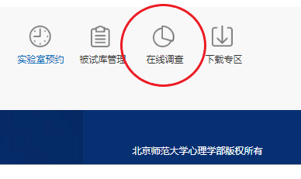
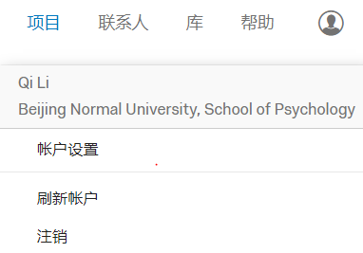
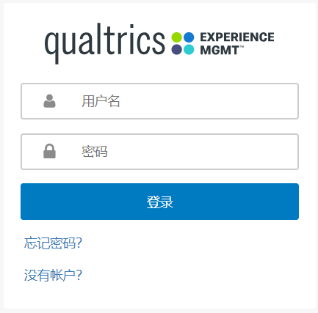
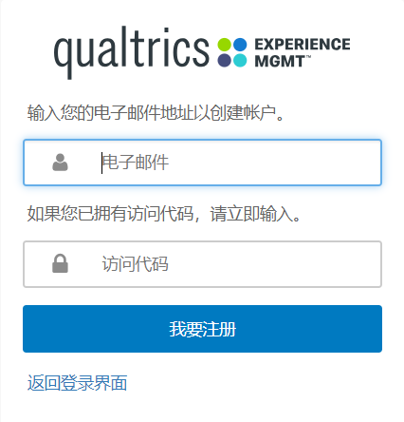
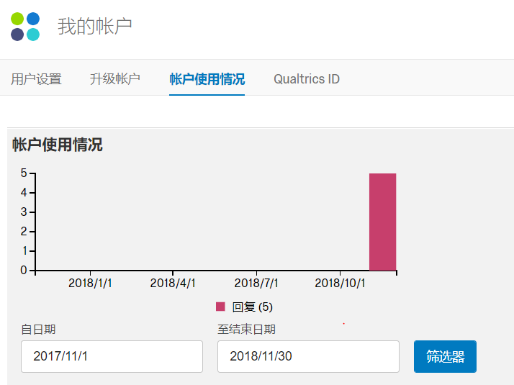
成为Qualtrics用户
1）从心理学院首页下方找到在线调查图标
网址：http://psych.bnu.edu.cn/
2）使用bnu域名邮箱注册
3）登陆
4）账户设置
- 用户设置
· 时区/语言
· 密码修改
- 账户使用情况
使用bnu邮箱注册

Slide 10
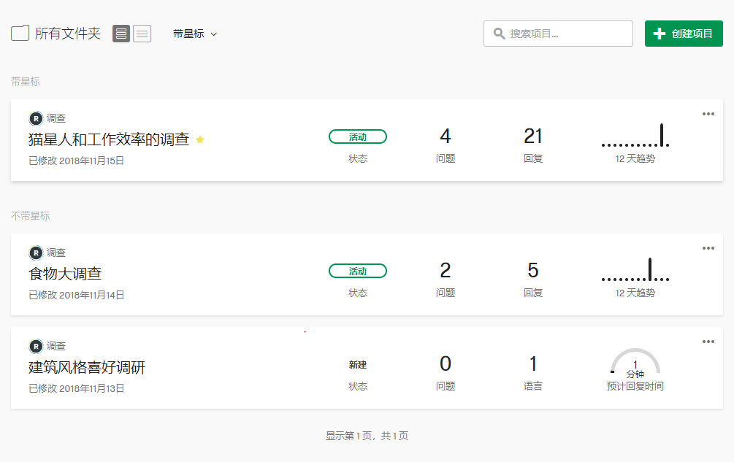
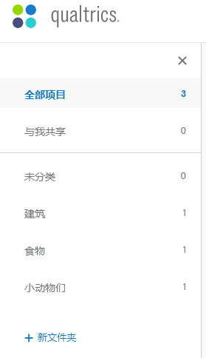
成为Qualtrics用户
显示已有项目
项目主页
所有调查问卷都在这里
在左侧文件夹分类整理
联系人
向指定联系人分发调查
库
收藏调查、问题、图片、消息等，方便重复使用
现在让我们正式开始新建一个项目吧！

Slide 11

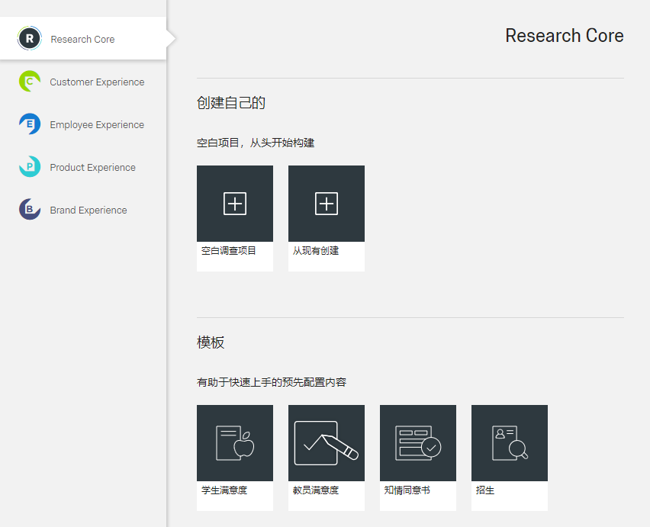
创建项目
创建项目
创建一个空白调查
复制已有调查
从库中导入
- 项目设置
- 用文件夹对项目分类管理
- 星标：为项目添加星标
- 项目状态：“活动”/”新建”/“已关闭”

Slide 12
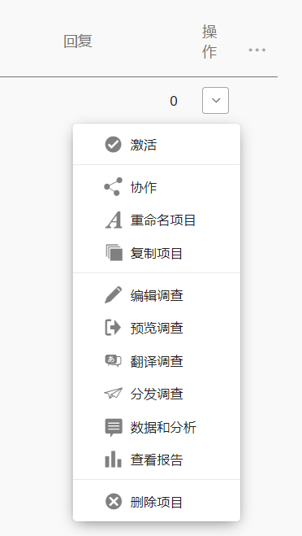
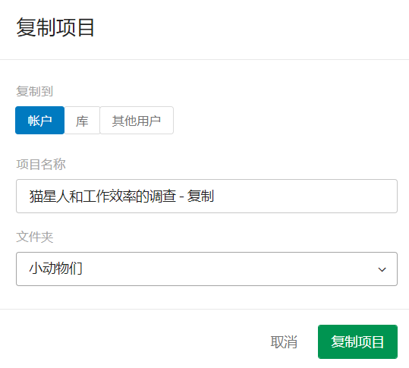
创建项目
创建操作
协作：共享给团队成员
重命名项目
复制：其它文件夹
翻译：翻译选定题目
分发调查
数据和分析
查看报告
删除项目

Slide 13
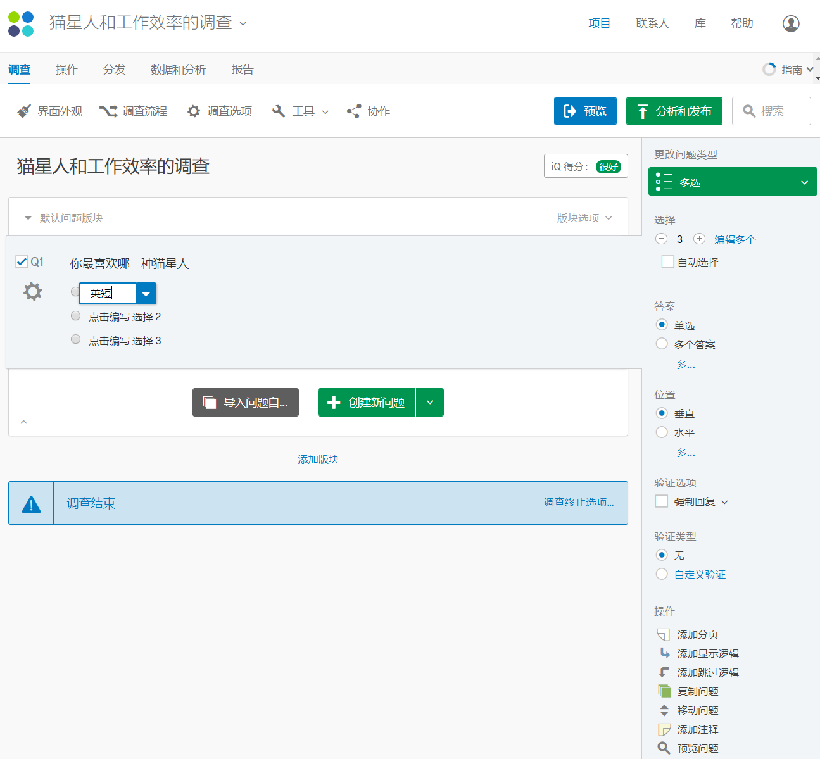
调查
1. 项目的四部分
- 项目由四部分组成：
- 调查：项目主体，在该部分编辑内容
- 分发：可通过不同方式分发当前调查
- 数据和分析：对调查结果进行可视化分析
- 报告：生成调查报告
调查的基本设置：
界面外观
调查流程
调查选项
工具
2. 调查的内容编辑区
3.题目设置面板

Slide 14
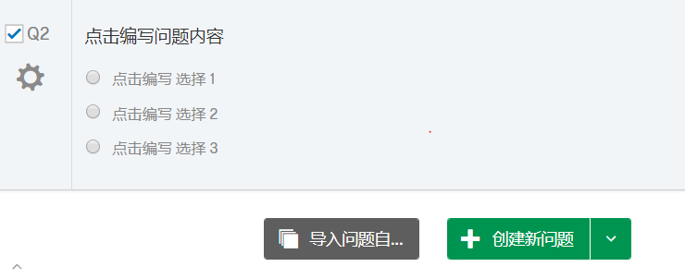
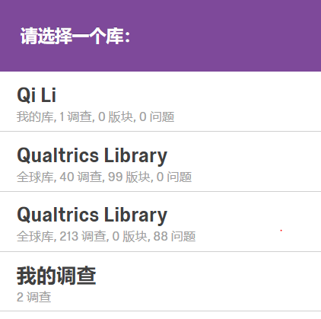
添加问题
- 调查的组成
版块
题目
添加问题
导入问题
创建新问题
添加/删除问题
问题分类
静态内容：无需调查对象做任何操作
描述性文字：如指导语
图片：纯图形、带文本的图形、来自URL的图形和带文本的URL图形

Slide 15
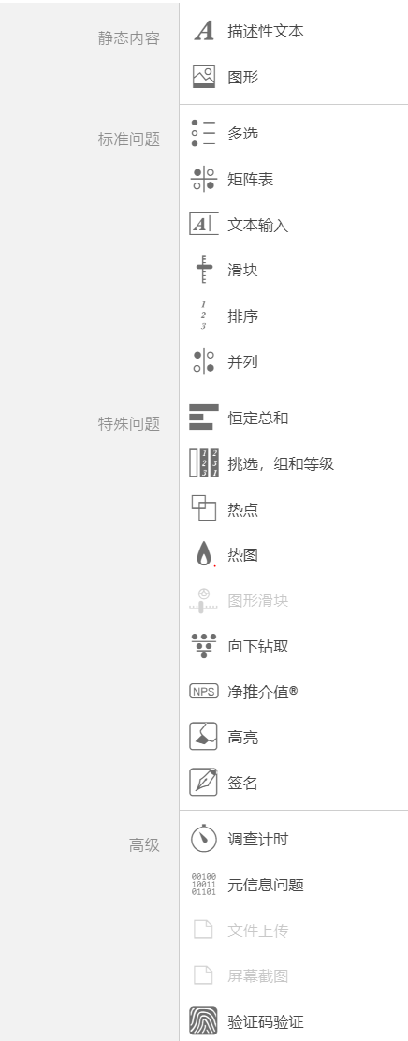
添加问题
问题分类
静态内容：无需调查对象做任何操作
标准问题：
多选题、矩阵表、文本输入、滑块、排序、并列
特殊问题：
恒定总和、热点、热图、图形滑块、向下钻取等
高级问题
调查计时、元信息、文件上传、验证码
默认添加的新题目是“选择题”

Slide 16
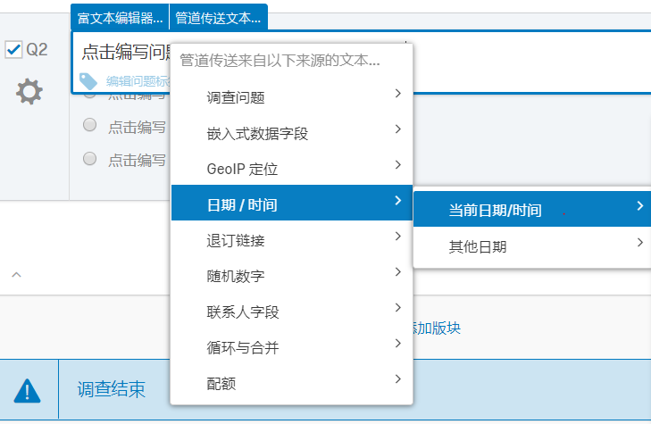
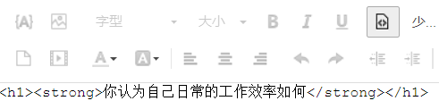

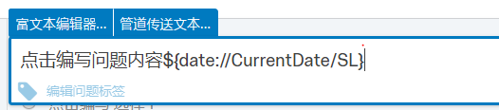
进阶功能一：编辑题目的多种方式
管道传送文本：
- 内容根据具体情况自动更新
富文本编辑器：
- 应用html语言进行更多设置

Slide 17
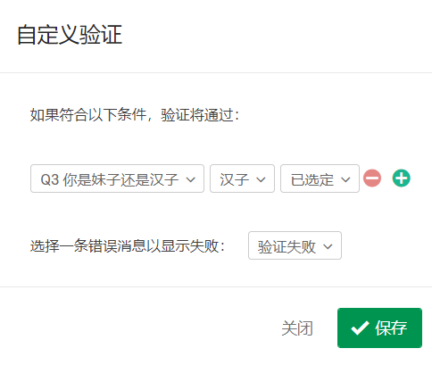

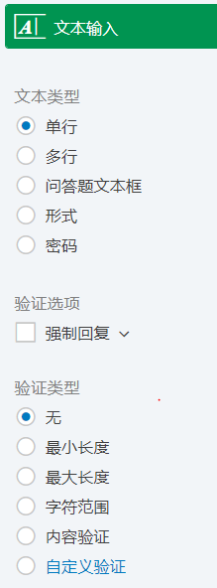

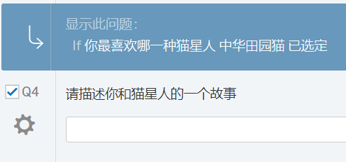
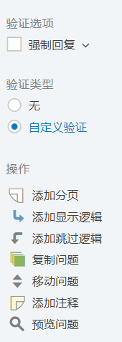
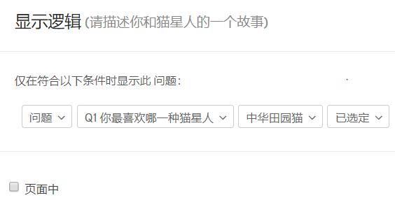
进阶功能二：题目特殊设置
验证选项
是否强制回答
验证答案类型
e.g. 文本最大/最小长度
e.g. 数字范围
自定义验证
添加显示逻辑
设置在何种情况下对答题者显示此问题
强制回答不能出现在显示逻辑之后
添加跳过逻辑
- 设置在何种条件下跳过此题
添加分页
- 当前题目将在下一页显示

Slide 18
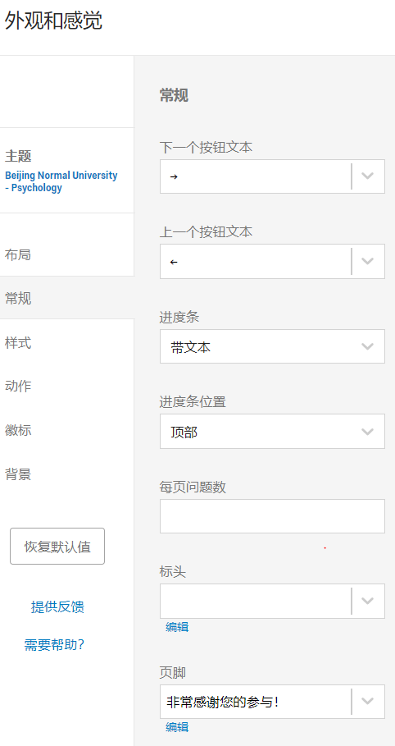
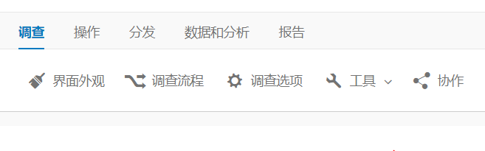
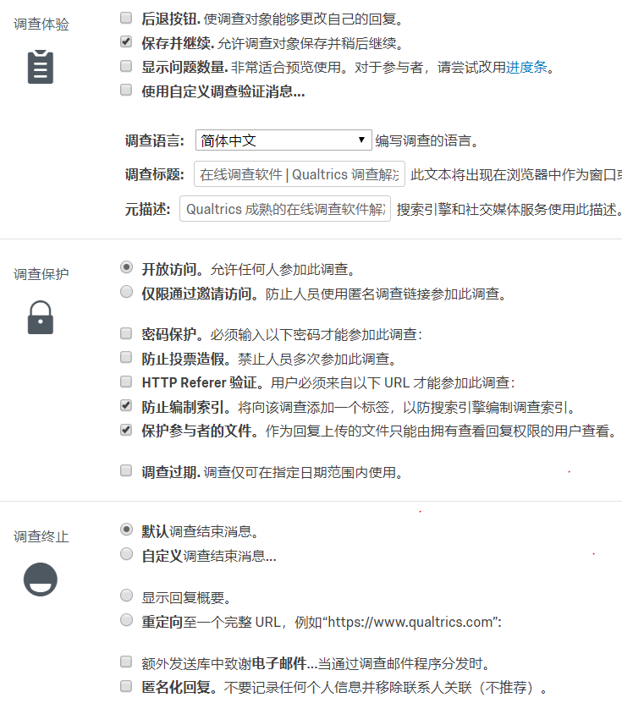
调查设置
界面外观
- 主题、布局、进度条等
调查选项
- 调查体验
后退、保存、问题数量
- 调查保护
邀请访问、禁止多次参与
调查终止
设置结束语
重定向URL
发送电子邮件

Slide 19
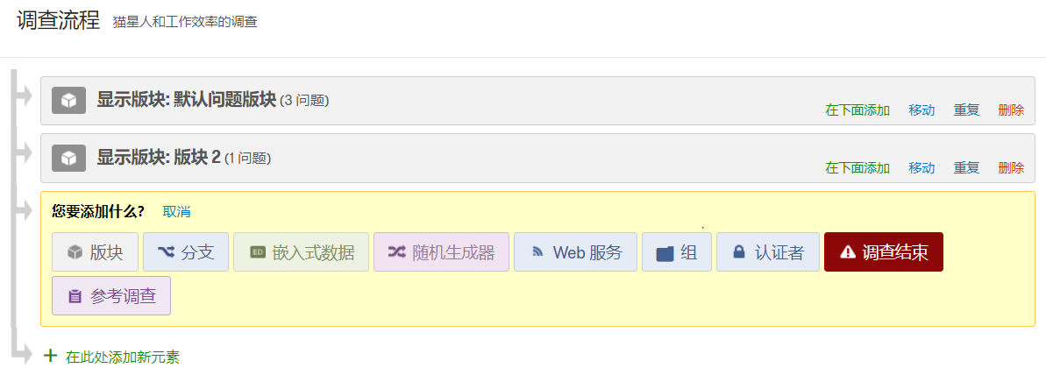
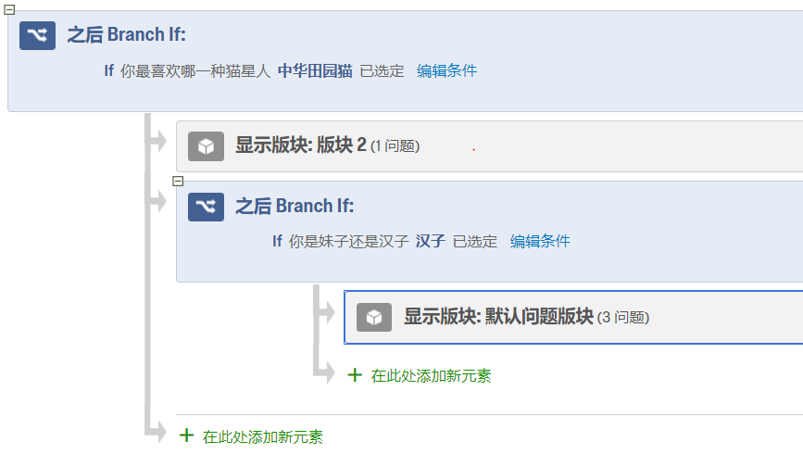
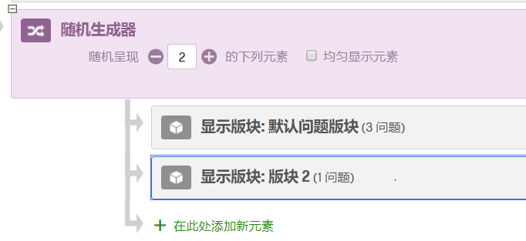
进阶功能三：调查流程
版块
作用：条理清晰
答题者看不到
添加问题/移动已有问题
随机生成器
- 随机呈现问题
基于版块进行操作
分支
引导至不同答题路径
对版块进行操作
在分支中添加“调查结束”

Slide 20
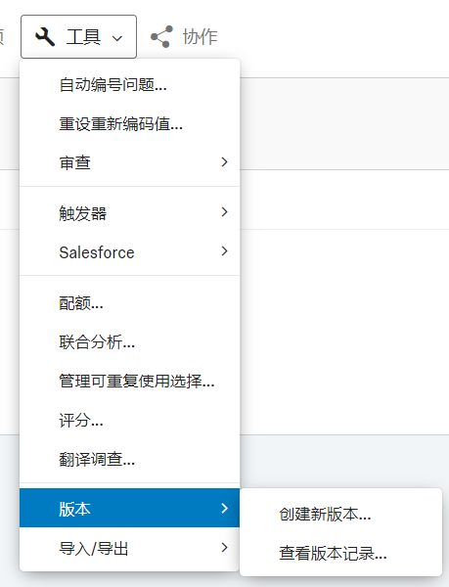
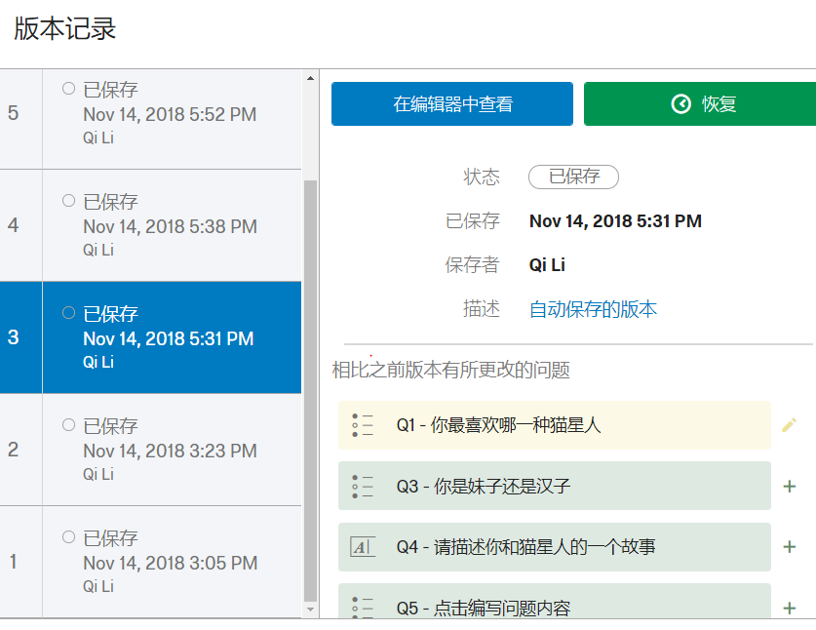
工具
版本记录
恢复历史版本
生成测试回复
正式发放前
自动模拟测试
审查->生成测试回复

Slide 21
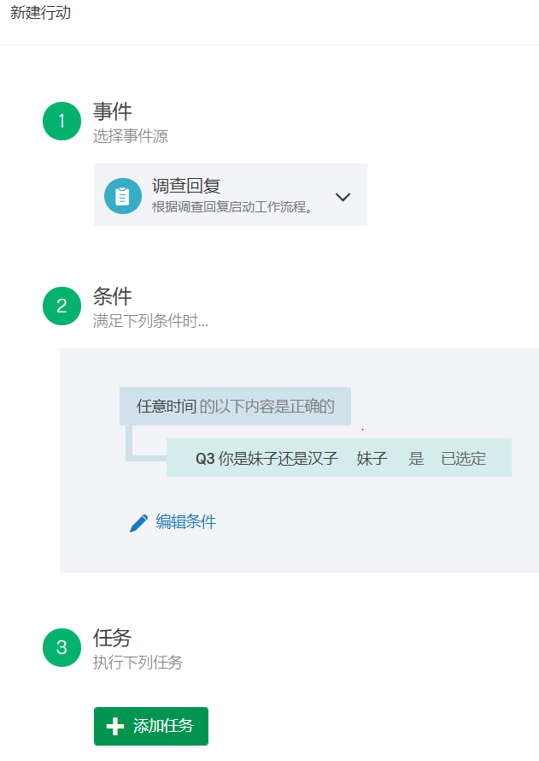
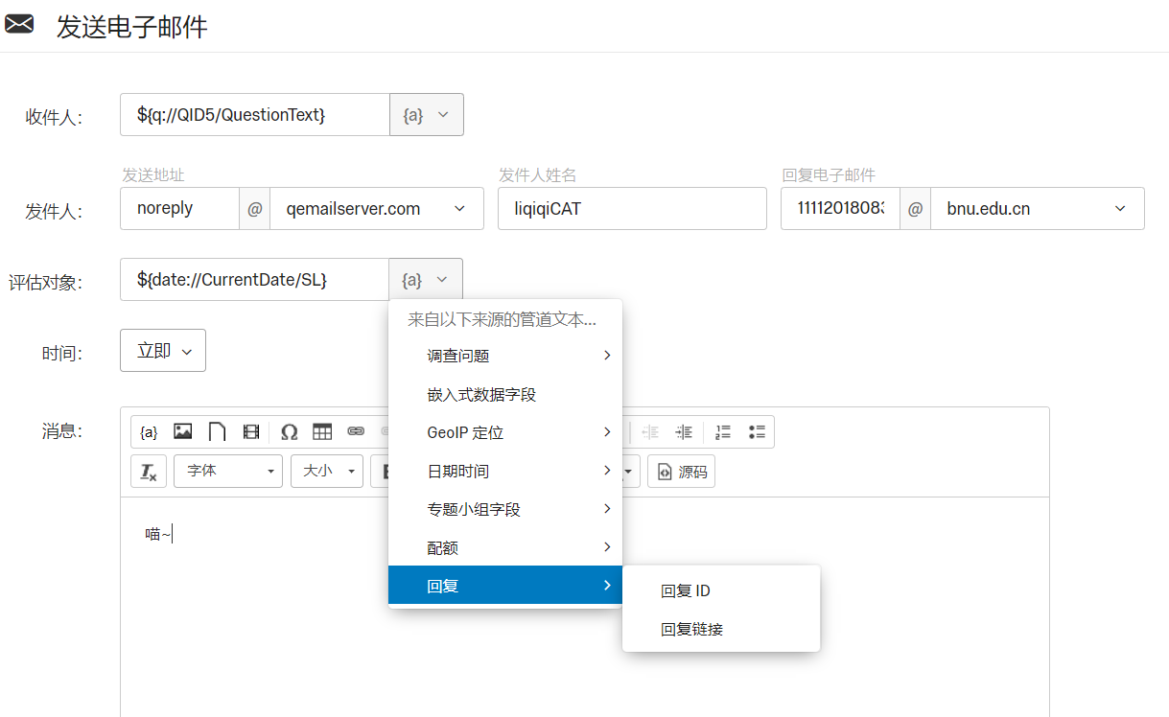
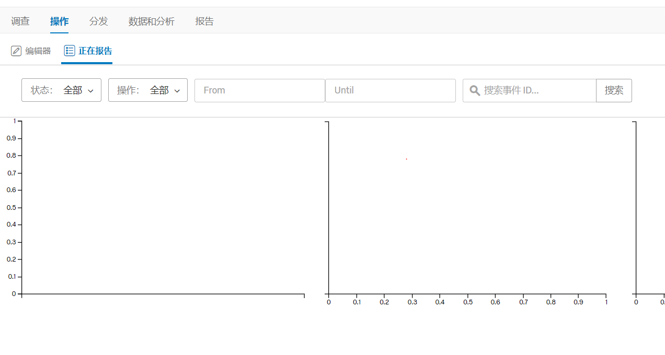
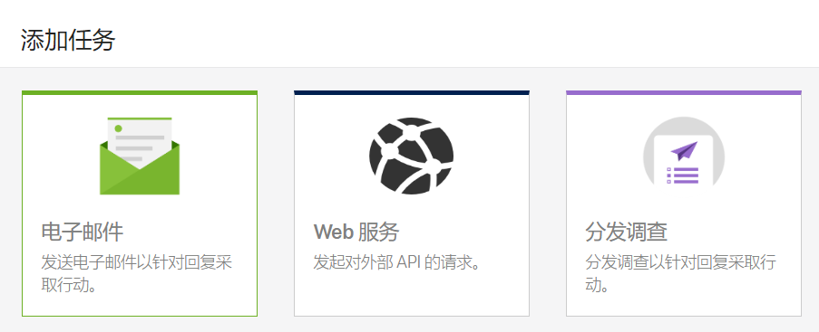
操作
编辑器
定义事件（如调查回复）
设置条件（如根据特定问题答案）
添加任务（如发送电子邮件）
正在报告
事件报告

Slide 22
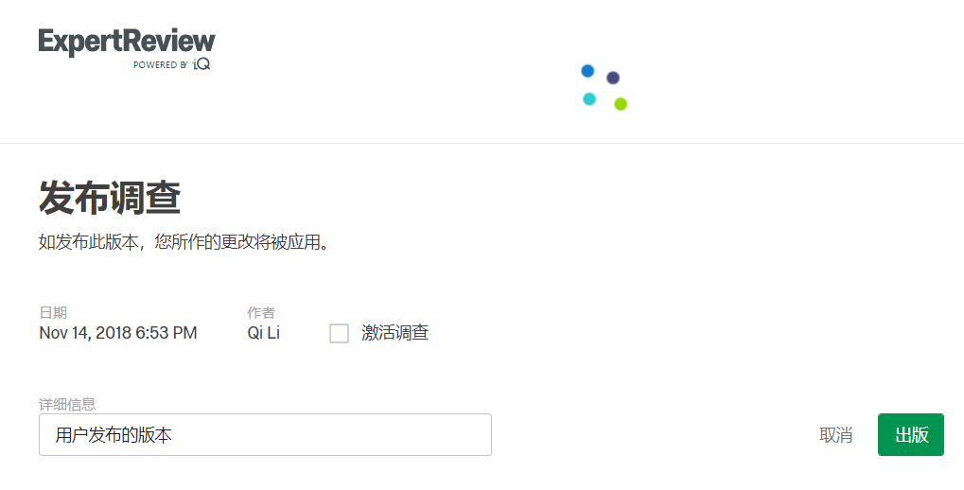
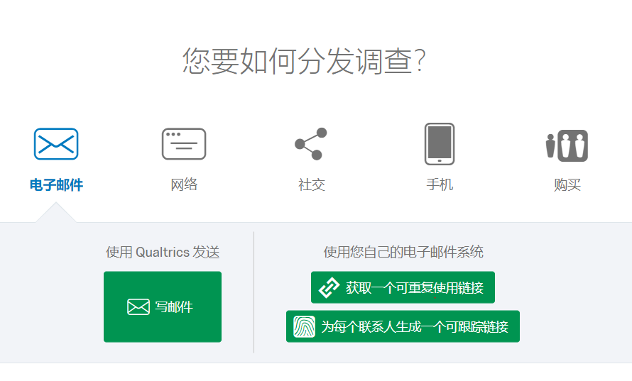
分发项目
电子邮件
可重复使用匿名链接
为每个人生成追踪链接
网络
网站上嵌入调查链接手机
手机
二维码

Slide 23
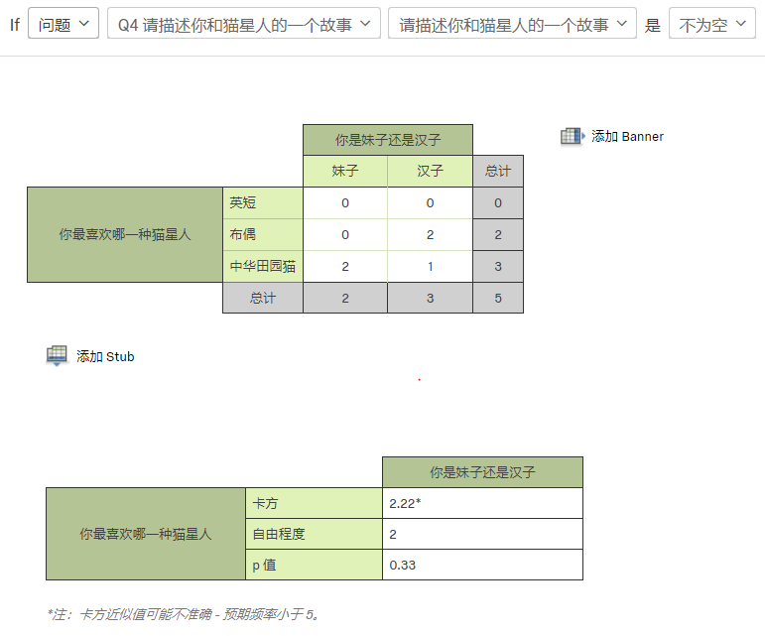
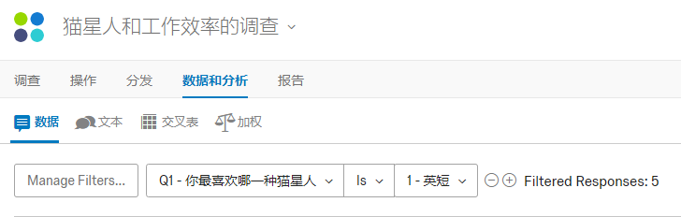
数据和分析
数据
筛选器
文本
交叉表

Slide 24
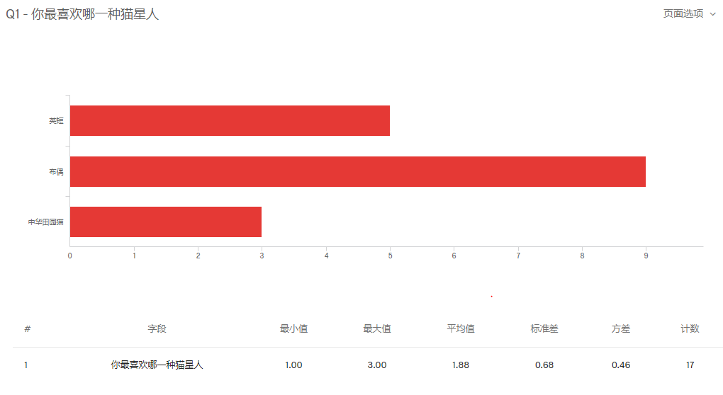
调查报告
结果
报告
默认报告
筛选器
根据问题
添加可视化

Slide 25


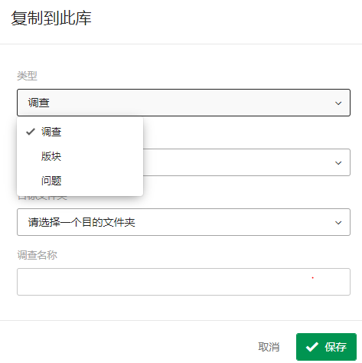
其它
库的使用
调查库、图形库、文件库、消息库
添加到库
方便以后调查重复使用

Slide 26
总结：如何完成一个Qualtrics在线调查
题目形式
确定调查主题
验证选项
分支设计
显示逻辑
设计调查流程
设置限制
版块设计
跳过逻辑
编写调查内容
库的使用
调查终止
管道
版本记录
分发项目
随机呈现
富文本编辑器
测试回复
数据分析
分页
界面外观
编辑任务
调查报告

Slide 27
作业 1 编制Qualtrics在线调查程序
调查主题自定，不少于40道题目，测量被试的某一心理变量
包含单选、多选、李克特量表等多种题目类型
实现跳过逻辑、显示逻辑、问题验证
版块设计清晰
实现被试间随机和被试内随机
详细的数据分析结果
外观设计优美
利用多种分发和收集途径
鼓励特殊问题形式的运用
鼓励合理的分支设计

Slide 28

拓展1：Github
Github是一个很方便的内容分享管理平台
开源项目托管，直接访问下载
版本控制，历史版本回退
内容差别自动检测
客户端/命令行
建议大家使用桌面版，方便易懂
下载地址：https://desktop.github.com/
我们的课件地址
https://github.com/liqiqi-ios/WebBasedPsychologyProgram

Slide 29
拓展2：感受Javascript
Javascript：一种网络脚本语言，嵌入在html网页中
广泛应用于web开发，在客户端与用户实现交互行为
实现多种灵活的动态功能，流畅美观
你所见到的大部分网页，都使用了javascript语言
https://www.javascript.com/

Slide 30

一颗彩蛋

